Slide 1



第7讲：数据建模与回归分析（下）
“数据科学导论”专业核心课
范举教授 fanj@ruc.edu.cn

Slide 2
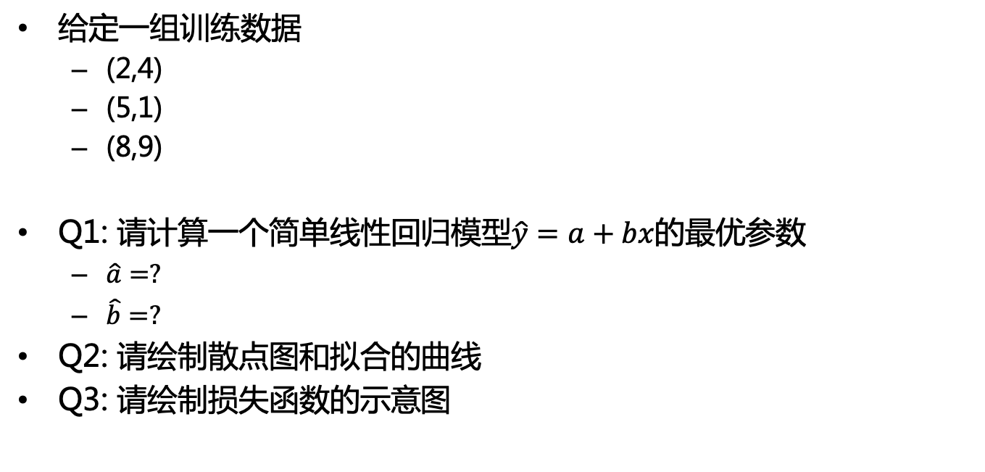
上节课回顾：使用Python完成课堂练习
给定一组训练数据
(2,4)
(5,1)
(8,9)
Q1: 请计算一个简单线性回归模型$\hat{y}=a+bx$的最优参数
$\hat{a}=?$
$\hat{b}=?$
Q2: 请绘制散点图和拟合的曲线
Q3: 请绘制损失函数的示意图
🔔
Notes:
答案：ahat = 1/2; bhat = 5/6

Slide 3
提纲
1. 数据建模与参数估计
2. 线性回归模型：简单线性回归
3. 线性回归模型：多元线性回归
4.梯度下降（Gradient Descent）
数据建模与回归分析

Slide 4
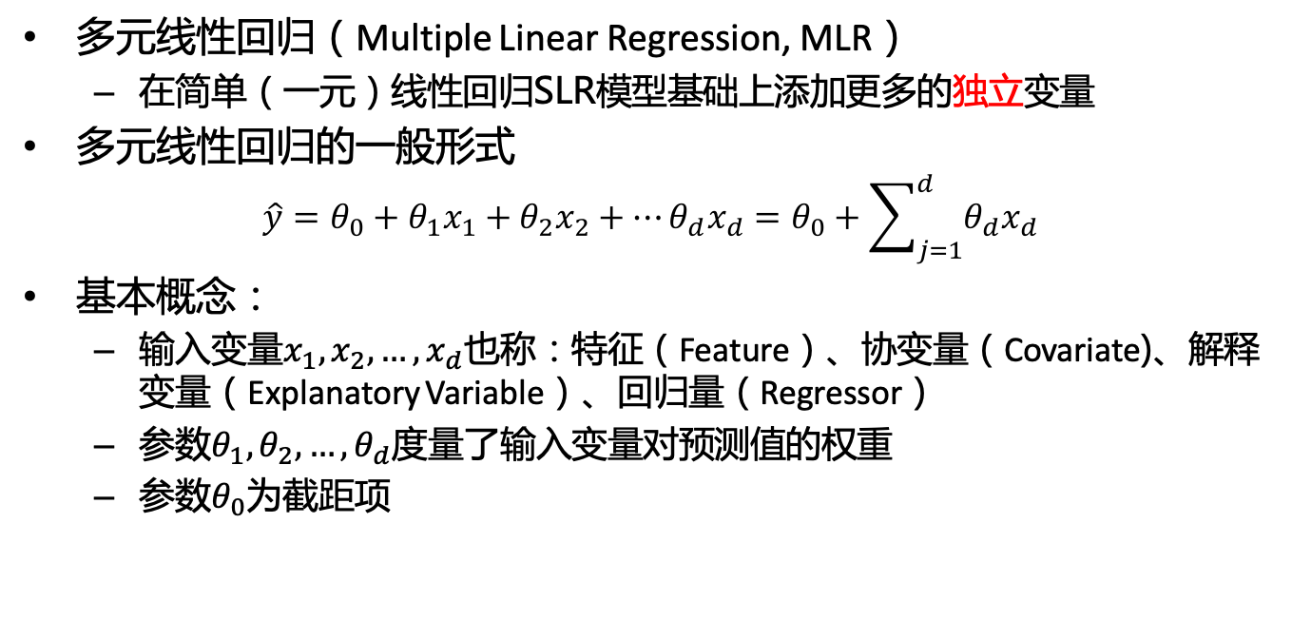
多元线性回归 – MLR模型
多元线性回归（Multiple Linear Regression, MLR）
在简单（一元）线性回归SLR模型基础上添加更多的独立变量
多元线性回归的一般形式
$$\hat{y}=θ_{0}+θ_{1}x_{1}+θ_{2}x_{2}+…θ_{d}x_{d}=θ_{0}+\sum_{j=1}^{d}{θ_{d}x_{d}}$$
基本概念：
输入变量$x_{1},x_{2},…,x_{d}$也称：特征（Feature）、协变量（Covariate)、解释变量（Explanatory Variable）、回归量（Regressor）
参数$θ_{1},θ_{2},…,θ_{d}$度量了输入变量对预测值的权重
参数$θ_{0}$为截距项

Slide 5
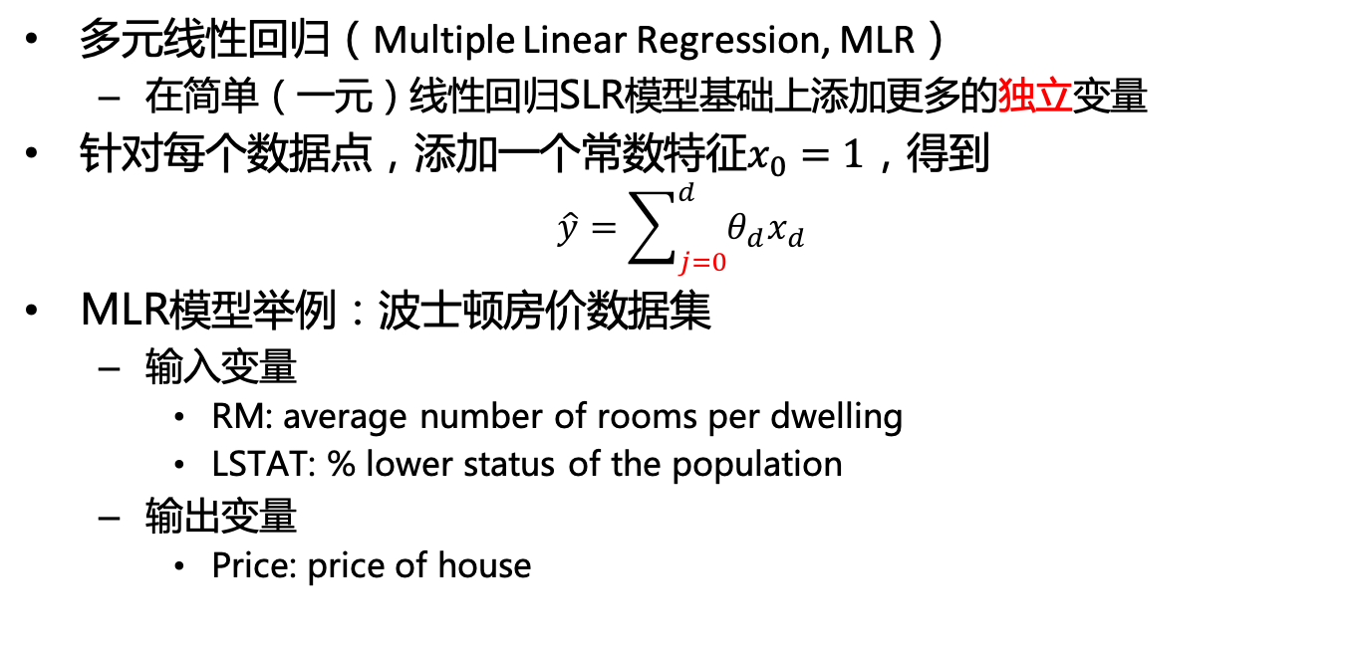
多元线性回归 – MLR模型
多元线性回归（Multiple Linear Regression, MLR）
在简单（一元）线性回归SLR模型基础上添加更多的独立变量
针对每个数据点，添加一个常数特征$x_{0}=1$，得到
$$\hat{y}=\sum_{j=0}^{d}{θ_{d}x_{d}}$$
MLR模型举例：波士顿房价数据集
输入变量
RM: average number of rooms per dwelling
LSTAT: % lower status of the population
输出变量
Price: price of house
应该如何建立MLR模型？

Slide 6
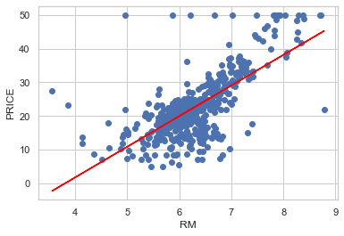

建立LSR模型
根据公式 $\hat{b}=r\frac{σ_{y}}{σ_{x}}$ ; $\hat{a}=\overline{y}−\hat{b}\overline{x}$，可以计算
$$PRICE=−34.67+9.1 ∗RM$$
给定一个输入变量，如RM，线性回归计算的结果是二维中的：
一条直线

Slide 7
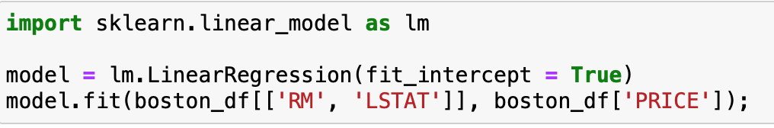
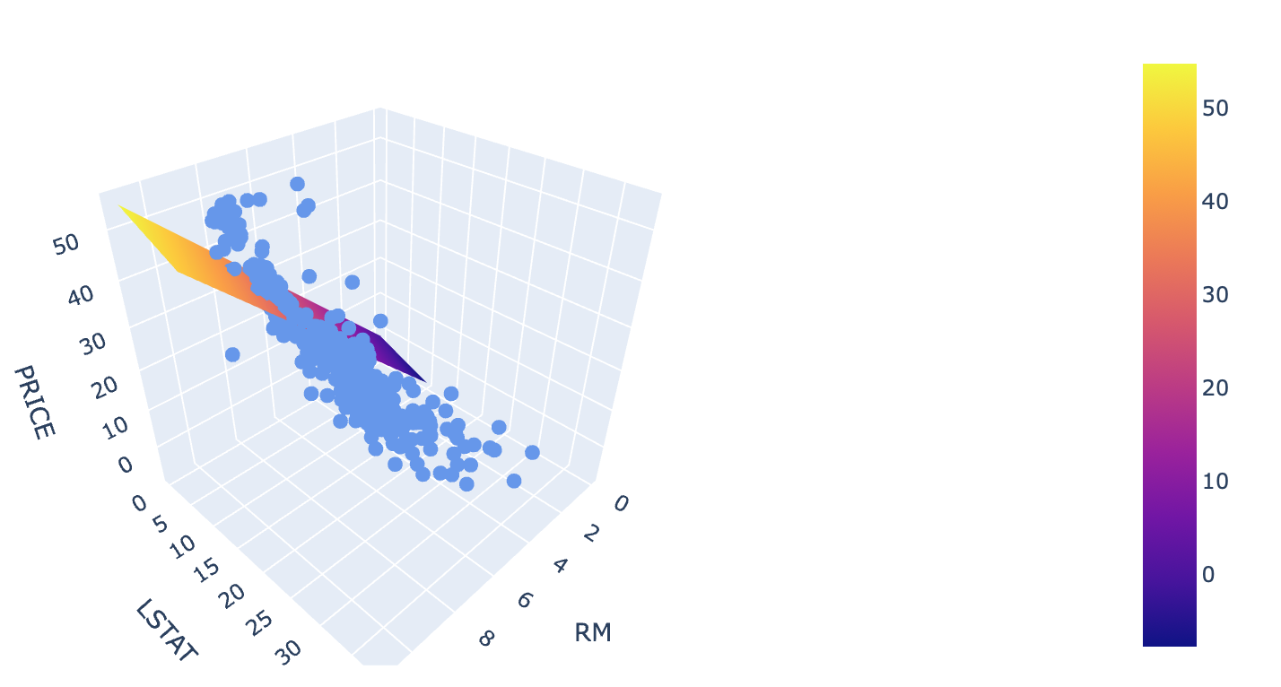
建立MLR模型
利用sklearn库的linear_model包
得到模型
$$PRICE=−1.36+5.09∗RM+\left(−0.64\right)∗LSTAT$$
给定两个输入变量，如RM和LSTAT，线性回归计算的结果是三维中的
一个平面

Slide 8
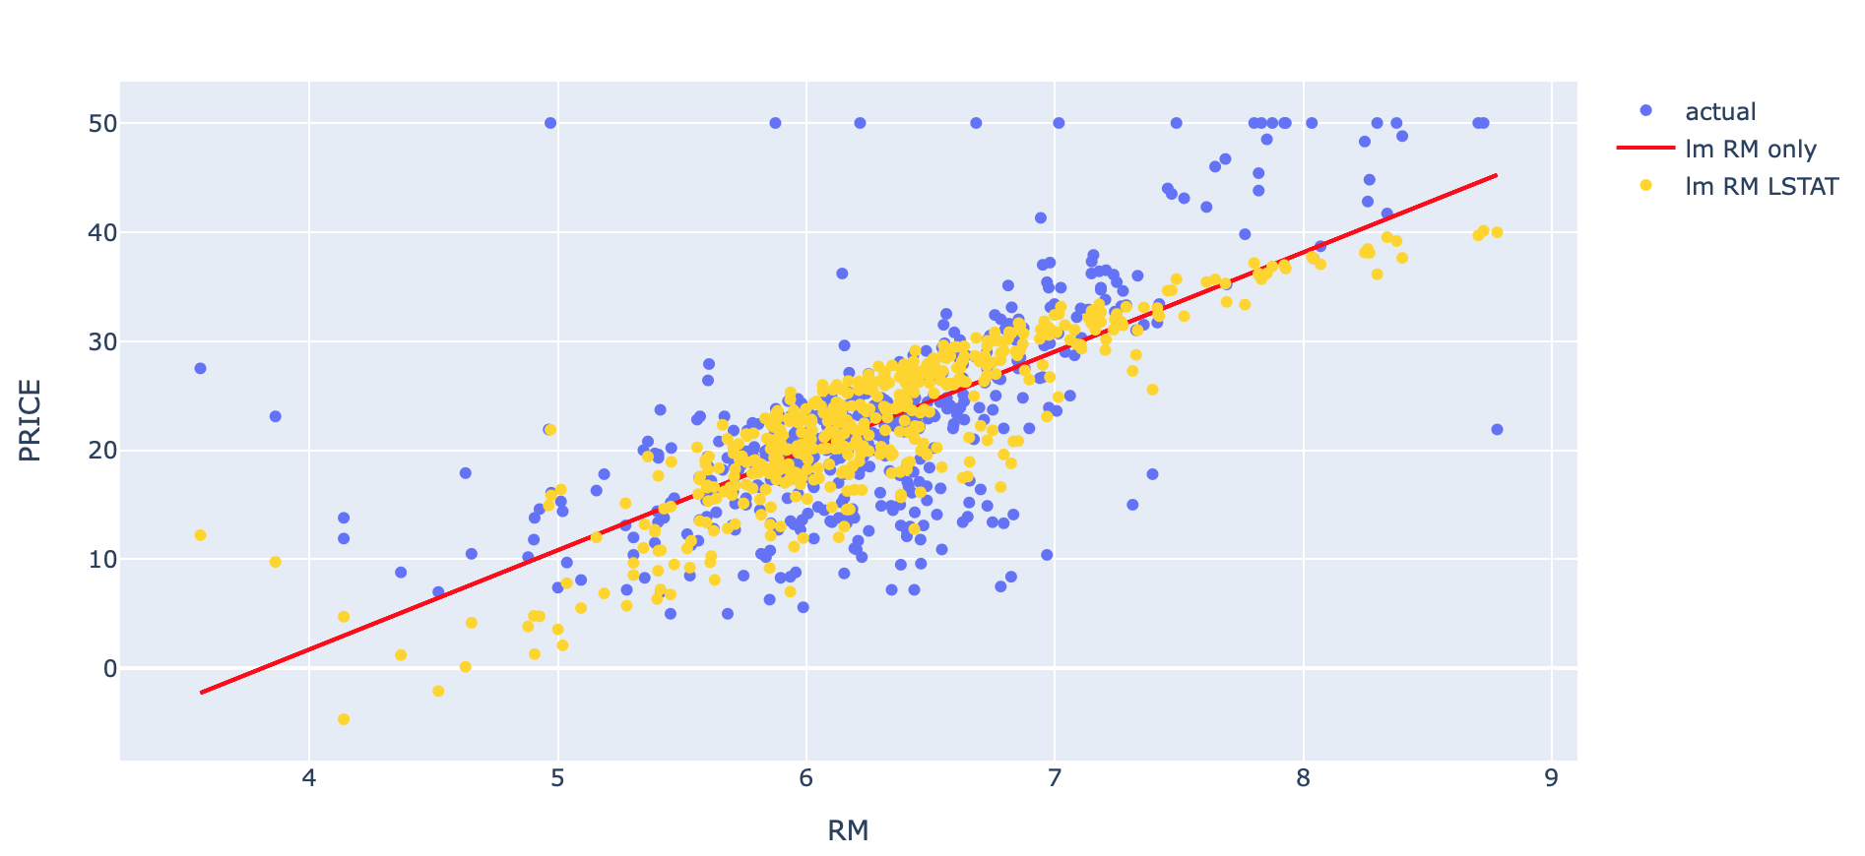
建立MLR模型
将上面求得的MLR模型可视化在二维平面上

Slide 9
背景知识

Slide 10
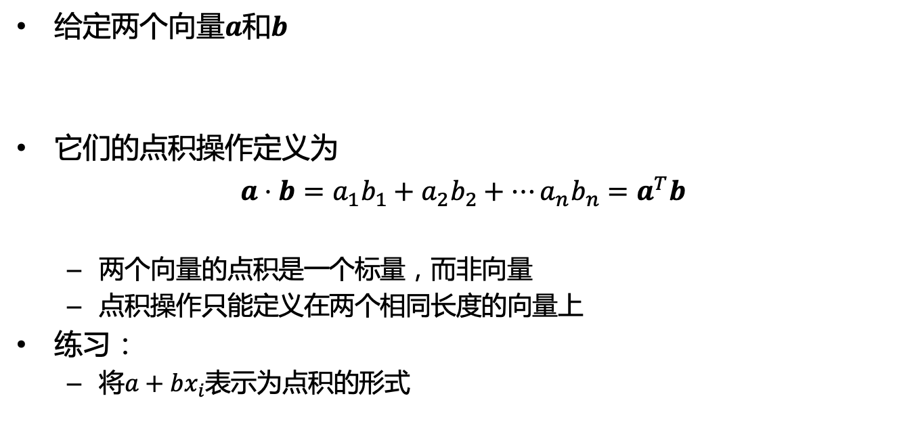


线性代数背景知识：点积
$$b=\left[\begin{aligned}b_{1} \\ b_{2} \\ ⋮ \\ b_{n}\end{aligned}\right]$$
给定两个向量$a$和$b$
它们的点积操作定义为
$$a⋅b=a_{1}b_{1}+a_{2}b_{2}+…a_{n}b_{n}=a^{T}b$$
两个向量的点积是一个标量，而非向量
点积操作只能定义在两个相同长度的向量上
练习：
将$a+bx_{i}$表示为点积的形式
$$a=\left[\begin{aligned}a_{1} \\ a_{2} \\ ⋮ \\ a_{n}\end{aligned}\right]$$

Slide 11
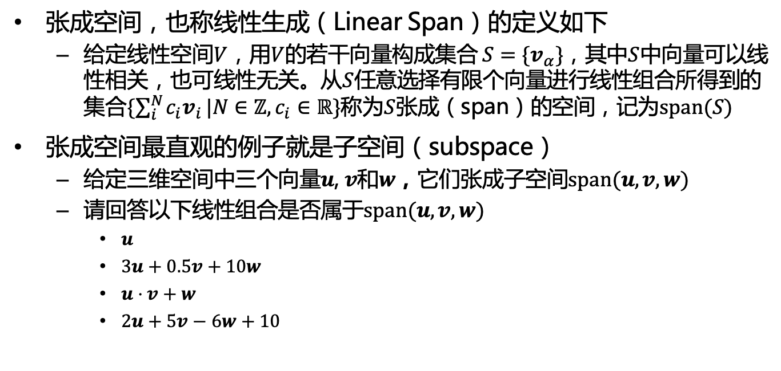
线性代数背景知识：张成空间
张成空间，也称线性生成（Linear Span）的定义如下
给定线性空间$V$，用$V$的若干向量构成集合$S=\{v_{α}\}$，其中$S$中向量可以线性相关，也可线性无关。从$S$任意选择有限个向量进行线性组合所得到的集合$\{\sum_{i}^{N}{c_{i}v_{i}}|N∈ℤ,c_{i}∈ℝ\}$称为$S$张成（span）的空间，记为$span(S)$
张成空间最直观的例子就是子空间（subspace）
给定三维空间中三个向量$u$, $v$和$w$，它们张成子空间$span(u,v,w)$
请回答以下线性组合是否属于$span(u,v,w)$
$u$
$3u+0.5v+10w$
$u⋅v+w$
$2u+5v−6w+10$
Notes:
参考答案：是、是、不是（非线性组合）、不是（加入了常数项）

Slide 12
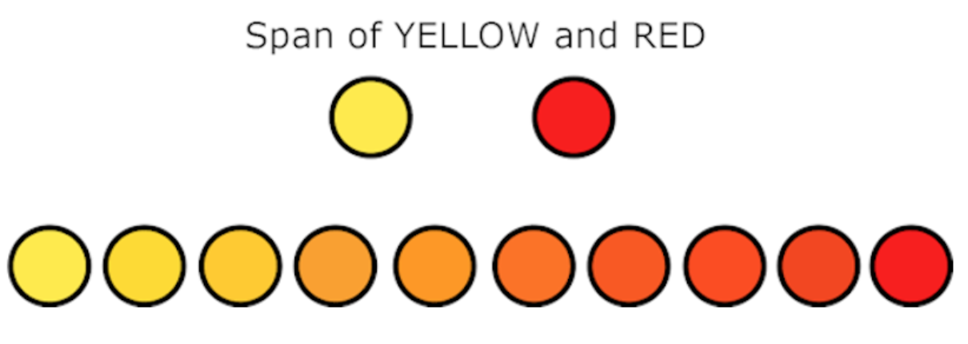
张成空间的一种直观解释
假设只给你黄色和红色颜料进行绘画，能够调制出的颜色集合，就可以形象地理解为黄色和红色的张成空间

Slide 13
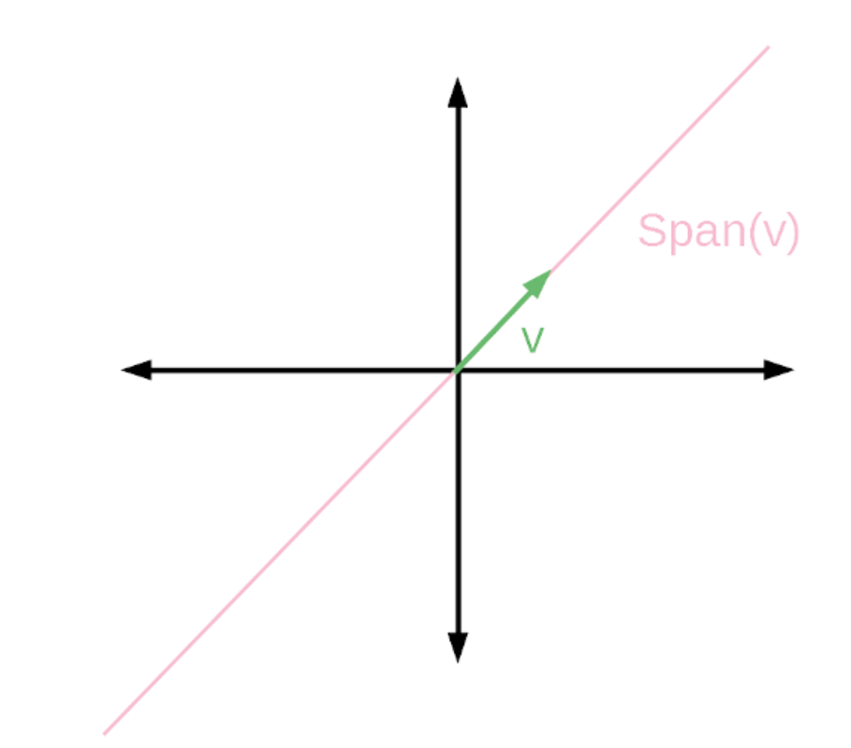
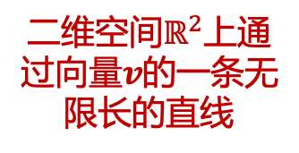

线性代数背景知识：张成空间
在二维空间（记作$ℝ^{2}$）的一个向量$v$张成空间$span(v)$的直观含义
例： $v=(1,1)$
二维空间$ℝ^{2}$上通过向量$v$的一条无限长的直线

Slide 14
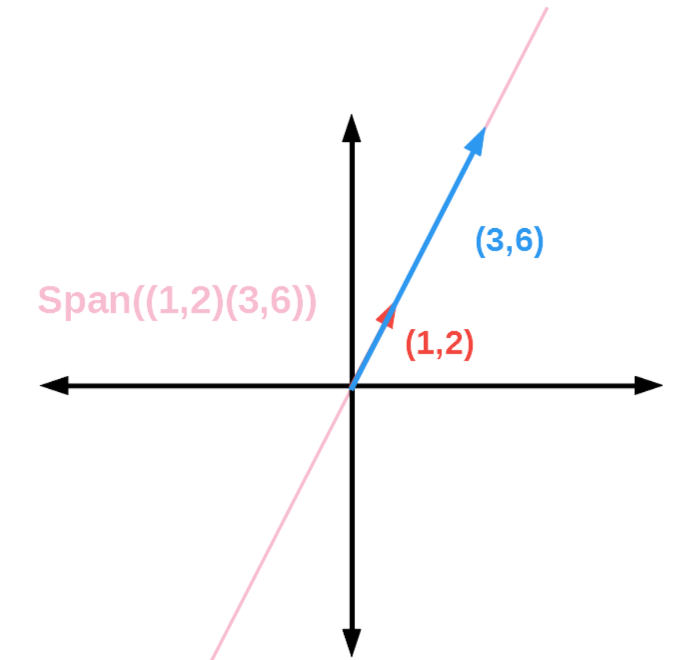
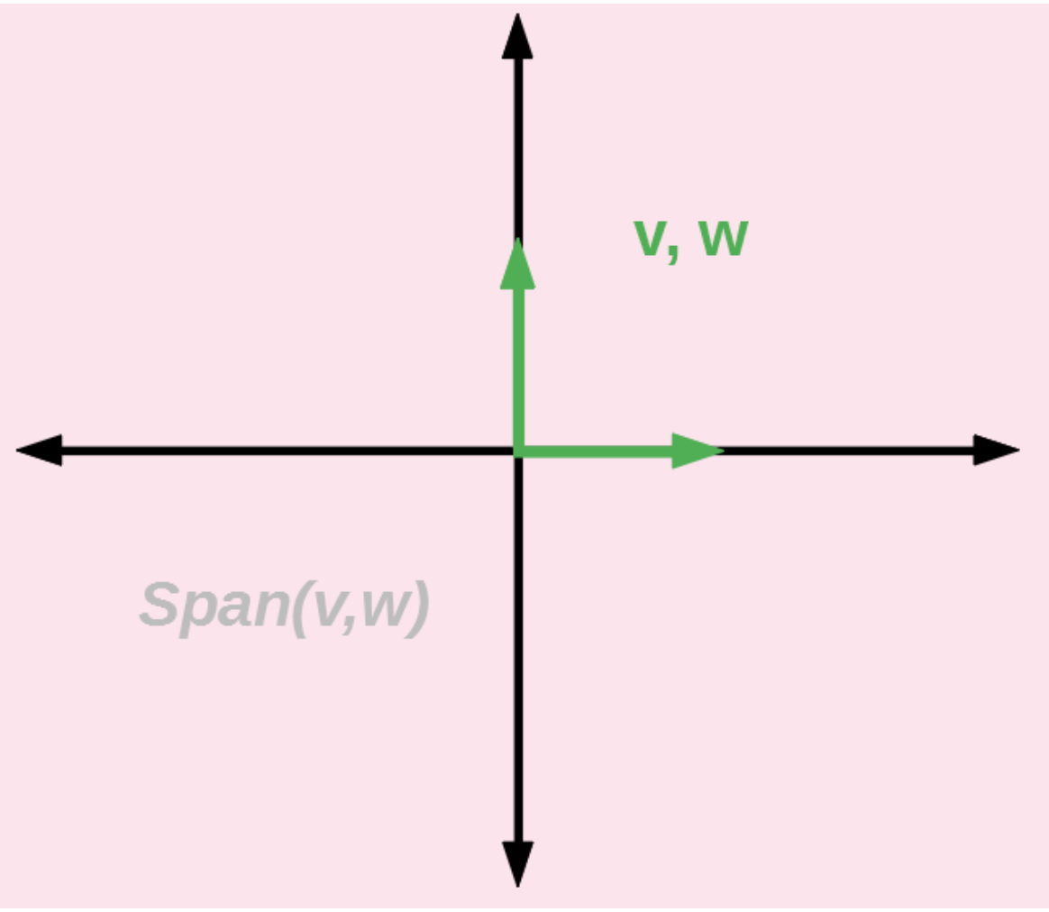

线性代数背景知识：张成空间
思考：
二维空间（记作$ℝ^{2}$）中两个向量$v_{1}$和$v_{2}$的张成空间$span(v_{1},v_{2})$的直观几何含义是什么？
是一个二维的平面吗？不一定！
取决于两个向量是否线性无关

Slide 15
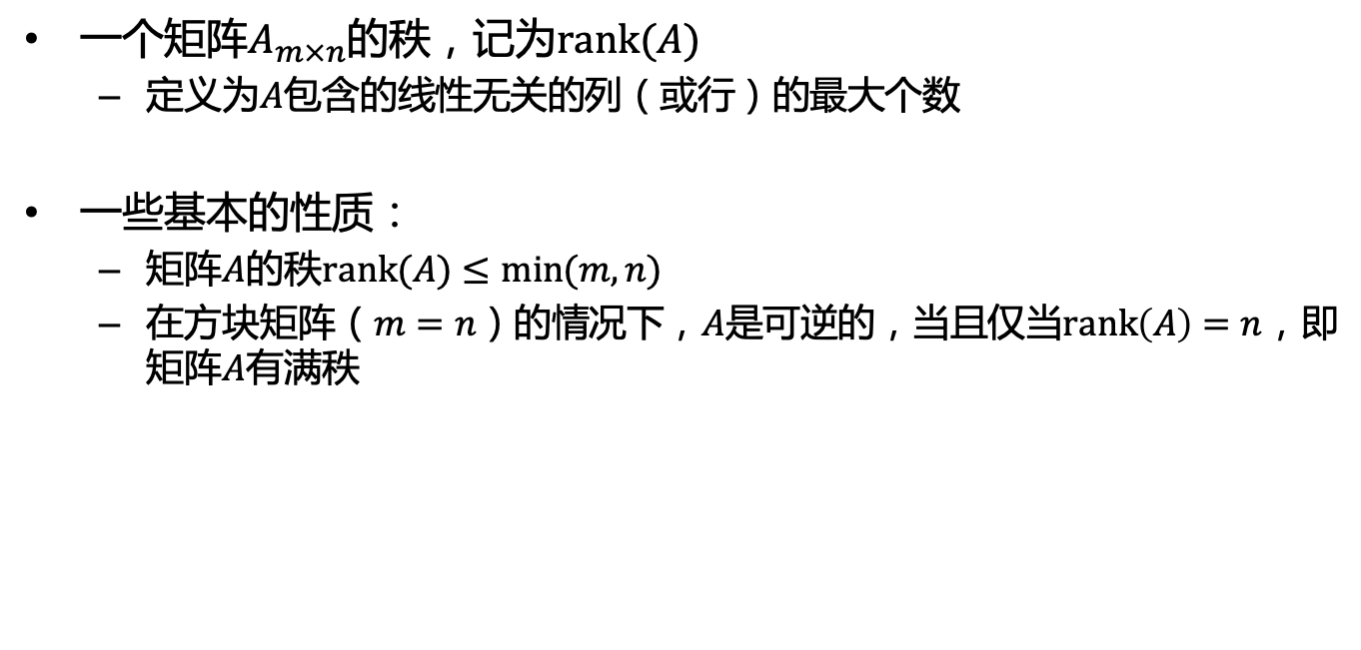
线性代数背景知识：矩阵的秩
一个矩阵$A_{m×n}$的秩，记为$rank(A)$
定义为$A$包含的线性无关的列（或行）的最大个数
一些基本的性质：
矩阵$A$的秩$rank(A)≤\min{(m,n)}$
在方块矩阵（$m=n$）的情况下，$A$是可逆的，当且仅当$rank\left(A\right)=n$，即矩阵$A$有满秩

Slide 16
多元线性回归 – MLR模型
多元线性回归（Multiple Linear Regression, MLR）
在简单（一元）线性回归SLR模型基础上添加更多的独立变量
思考：
假设：上面为什么强调独立变量？
理论：给定MSE损失函数，MLR有唯一解吗？换言之，如果希望MLR满足在MSE损失函数下有唯一解的条件是什么？
计算：给定MSE损失函数，应该如何高效地计算MLR的参数？
要想回答上述问题，我们需要引入线性代数的工具

Slide 17
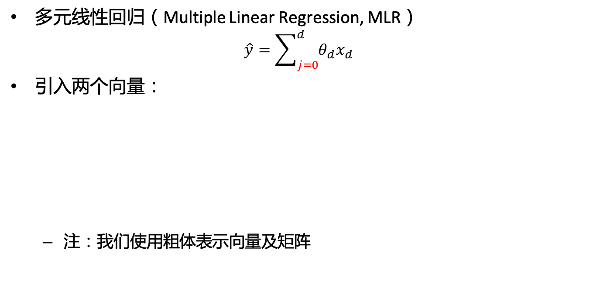



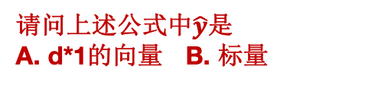
线性回归模型的向量化表示
多元线性回归（Multiple Linear Regression, MLR）
$$\hat{y}=\sum_{j=0}^{d}{θ_{d}x_{d}}$$
引入两个向量：
注：我们使用粗体表示向量及矩阵
$$θ=\left[\begin{aligned}θ_{0} \\ θ_{1} \\ θ_{2} \\ ⋮ \\ θ_{d}\end{aligned}\right]$$
$$x=\left[\begin{aligned}1 \\ x_{1} \\ x_{2} \\ ⋮ \\ x_{d}\end{aligned}\right]$$
$$\hat{y}=x^{T}θ$$
🔔
请问上述公式中$\hat{y}$是
A. d*1的向量 B. 标量
Notes:
参考答案：B

Slide 18
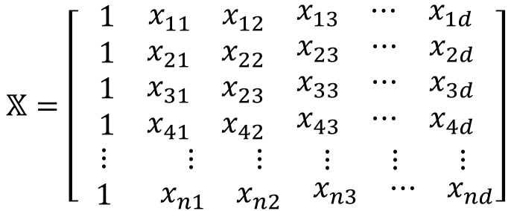
设计矩阵（Design Matrix）
给定训练集，我们可以定义设计矩阵
每行代表一个数据实例（数据点）
如数据点1的特征
$$𝕏=\left[\begin{aligned}\begin{matrix}1 & \begin{matrix}x_{11} & x_{12} & \begin{matrix}x_{13} & ⋯ & x_{1d}\end{matrix}\end{matrix} \\ 1 & \begin{matrix}x_{21} & x_{22} & \begin{matrix}x_{23} & ⋯ & x_{2d}\end{matrix}\end{matrix}\end{matrix} \\ \begin{matrix}1 & \begin{matrix}x_{31} & x_{23} & \begin{matrix}x_{33} & ⋯ & x_{3d}\end{matrix}\end{matrix} \\ 1 & \begin{matrix}x_{41} & x_{42} & \begin{matrix}x_{43} & ⋯ & x_{4d}\end{matrix}\end{matrix}\end{matrix} \\ \begin{matrix} ⋮ & \begin{matrix}⋮ & ⋮ & \begin{matrix} ⋮ & ⋮ & ⋮ \end{matrix}\end{matrix} \\ 1 & \begin{matrix}x_{n1} & x_{n2} & \begin{matrix}x_{n3} & ⋯ & x_{nd}\end{matrix}\end{matrix}\end{matrix}\end{aligned}\right]$$
每列代表一个数据特征（输入变量）
如所有点在特征1上的取值

Slide 19
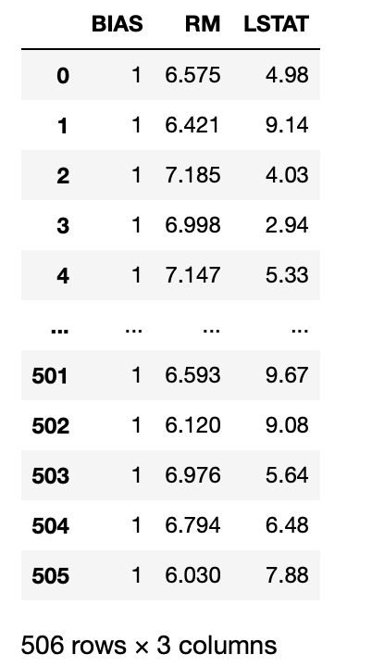

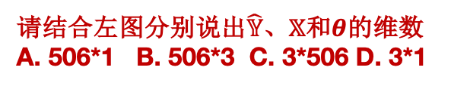
设计矩阵（Design Matrix）
考虑之前波士顿房价的例子
基于设计矩阵，MLR模型表示为
$$\hat{𝕐}=𝕏θ$$
🔔
请结合左图分别说出$\hat{𝕐}$、$𝕏$和$θ$的维数
A. 506*1 B. 506*3 C. 3*506 D. 3*1
Notes:
参考答案：
B
A、B、D

Slide 20


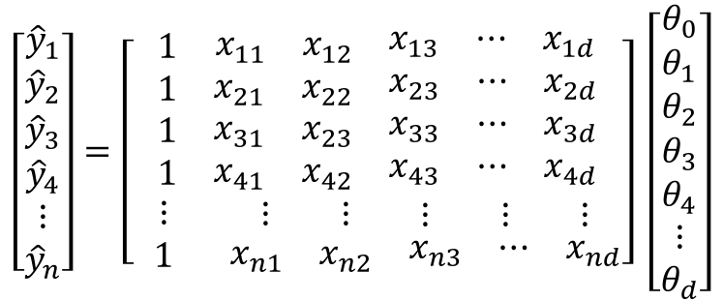
将线性回归表示为矩阵相乘
基于设计矩阵，MLR模型表示为
$$\left[\begin{aligned}{\hat{y}}_{1} \\ {\hat{y}}_{2} \\ {\hat{y}}_{3} \\ {\hat{y}}_{4} \\ ⋮ \\ {\hat{y}}_{n}\end{aligned}\right]=\left[\begin{aligned}\begin{matrix}1 & \begin{matrix}x_{11} & x_{12} & \begin{matrix}x_{13} & ⋯ & x_{1d}\end{matrix}\end{matrix} \\ 1 & \begin{matrix}x_{21} & x_{22} & \begin{matrix}x_{23} & ⋯ & x_{2d}\end{matrix}\end{matrix}\end{matrix} \\ \begin{matrix}1 & \begin{matrix}x_{31} & x_{23} & \begin{matrix}x_{33} & ⋯ & x_{3d}\end{matrix}\end{matrix} \\ 1 & \begin{matrix}x_{41} & x_{42} & \begin{matrix}x_{43} & ⋯ & x_{4d}\end{matrix}\end{matrix}\end{matrix} \\ \begin{matrix} ⋮ & \begin{matrix}⋮ & ⋮ & \begin{matrix} ⋮ & ⋮ & ⋮ \end{matrix}\end{matrix} \\ 1 & \begin{matrix}x_{n1} & x_{n2} & \begin{matrix}x_{n3} & ⋯ & x_{nd}\end{matrix}\end{matrix}\end{matrix}\end{aligned}\right] \left[\begin{aligned}θ_{0} \\ θ_{1} \\ θ_{2} \\ θ_{3} \\ θ_{4} \\ ⋮ \\ θ_{d}\end{aligned}\right]$$
$$\hat{𝕐}=𝕏θ$$
$${\hat{y}}_{2}=𝕏_{2,:}θ=θ_{0}+θ_{1}x_{1}+…+θ_{d}x_{d}$$

Slide 21

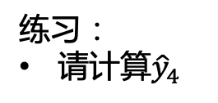
将线性回归表示为矩阵相乘
考虑之前波士顿房价的例子
$$θ=\left[\begin{aligned}−1.36 \\ 5.09 \\ −0.64\end{aligned}\right]$$
练习：
请计算${\hat{y}}_{4}$
Notes:
参考答案：31.6

Slide 22
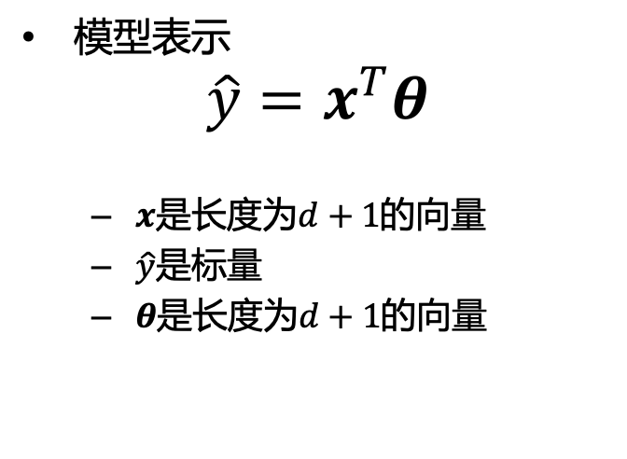
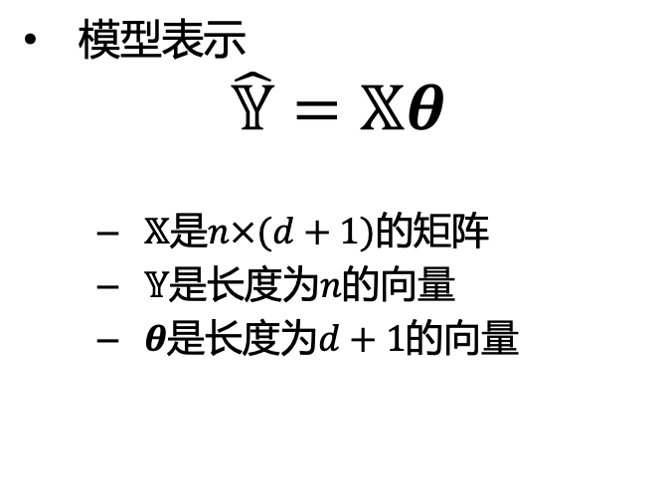
Recap: 符号定义
针对单一数据点
针对整个训练集
模型表示
$$\hat{y}=x^{T}θ$$
$x$是长度为$d+1$的向量
$\hat{y}$是标量
$θ$是长度为$d+1$的向量
模型表示
$$\hat{𝕐}=𝕏θ$$
$𝕏$是$n×(d+1)$的矩阵
$𝕐$是长度为$n$的向量
$θ$是长度为$d+1$的向量

Slide 23
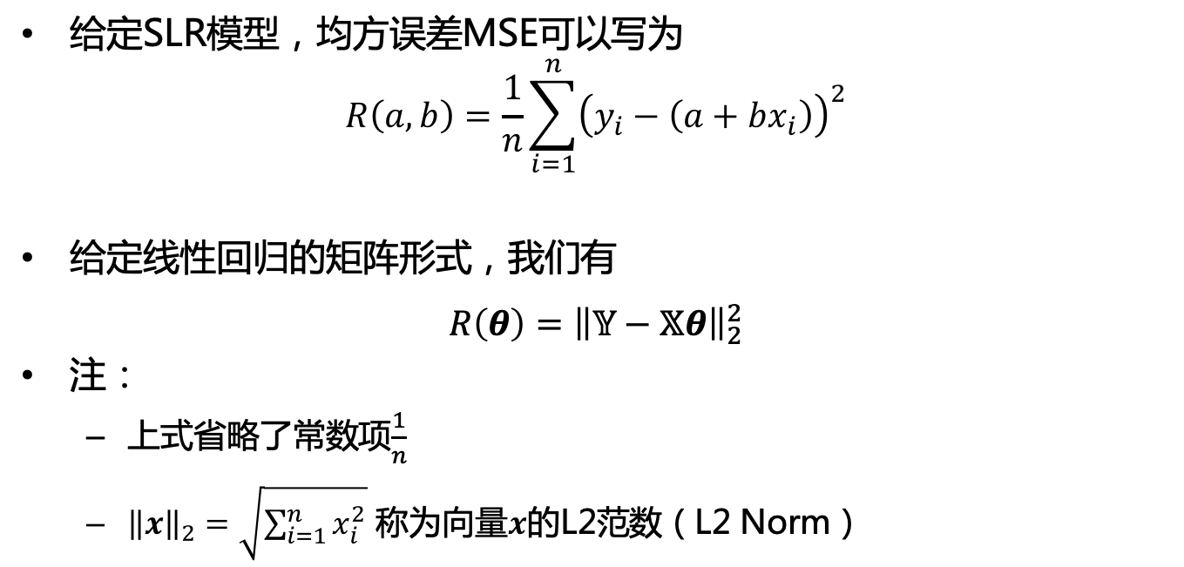

MSE目标函数的矩阵形式
给定SLR模型，均方误差MSE可以写为
$$R\left(a,b\right)=\frac{1}{n}\sum_{i=1}^{n}{{\left(y_{i}−\left(a+bx_{i}\right)\right)}^{2}}$$
给定线性回归的矩阵形式，我们有
$$R\left(θ\right)={\left\|𝕐−𝕏θ\right\|}_{2}^{2}$$
注：
上式省略了常数项$\frac{1}{n}$
${\left\|x\right\|}_{2}=\sqrt{\sum_{i=1}^{n}{x_{i}^{2}}}$ 称为向量$x$的L2范数（L2 Norm）
应该如何优化$R\left(θ\right)$？
矩阵求导
利用几何含义求解
注：矩阵求导计算超出本课的范围。但其对后续深入理解机器学习，包括深度学习很有帮助

Slide 24
线性代数背景知识：线性组合
线性回归的矩阵表示可以看成$d$个特征向量的线性组合
预测值$\hat{𝕐}$可以看为$𝕏$中各列的线性组合

Slide 25
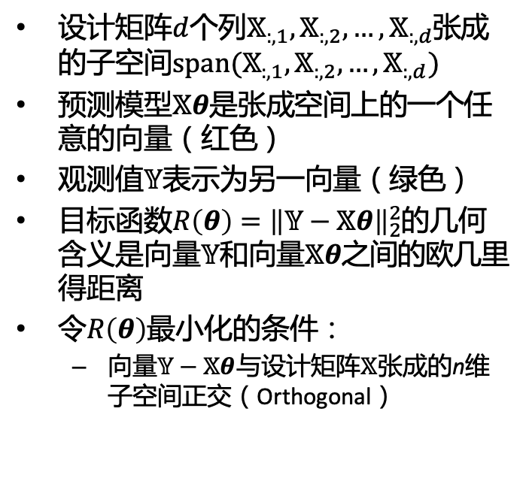







利用几何含义解释MSE目标函数优化
设计矩阵$d$个列$𝕏_{:,1},𝕏_{:,2},…,𝕏_{:,d}$张成的子空间$span(𝕏_{:,1},𝕏_{:,2},…,𝕏_{:,d})$
预测模型$𝕏θ$是张成空间上的一个任意的向量（红色）
观测值$𝕐$表示为另一向量（绿色）
目标函数$R\left(θ\right)={\left\|𝕐−𝕏θ\right\|}_{2}^{2}$的几何含义是向量$𝕐$和向量$𝕏θ$之间的欧几里得距离
令$R\left(θ\right)$最小化的条件：
向量$𝕐−𝕏θ$与设计矩阵$𝕏$张成的n维子空间正交（Orthogonal）
Subspace of $ℝ^{n}$ spanned by $𝕏$
$$span(𝕏_{:,1},𝕏_{:,2},…,𝕏_{:,d})$$
$$𝕐$$
$$𝕐−𝕏θ$$
$$𝕏_{:,2}$$
$$𝕏_{:,1}$$
$$𝕏θ$$

Slide 26



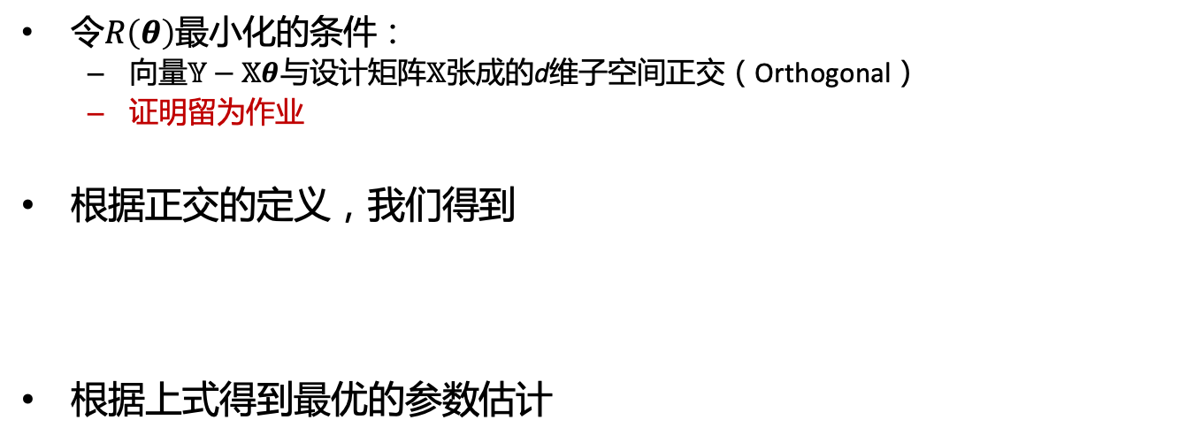
利用几何含义解释MSE目标函数优化
令$R\left(θ\right)$最小化的条件：
向量$𝕐−𝕏θ$与设计矩阵$𝕏$张成的d维子空间正交（Orthogonal）
证明留为作业
根据正交的定义，我们得到
根据上式得到最优的参数估计
$$𝕏^{T}\left(𝕐−𝕏θ\right)=0$$
$$⇒𝕏^{T}𝕐−𝕏^{T}𝕏θ=0$$
$$\hat{θ}={\left(𝕏^{T}𝕏\right)}^{−1}𝕏^{T}𝕐$$

Slide 27
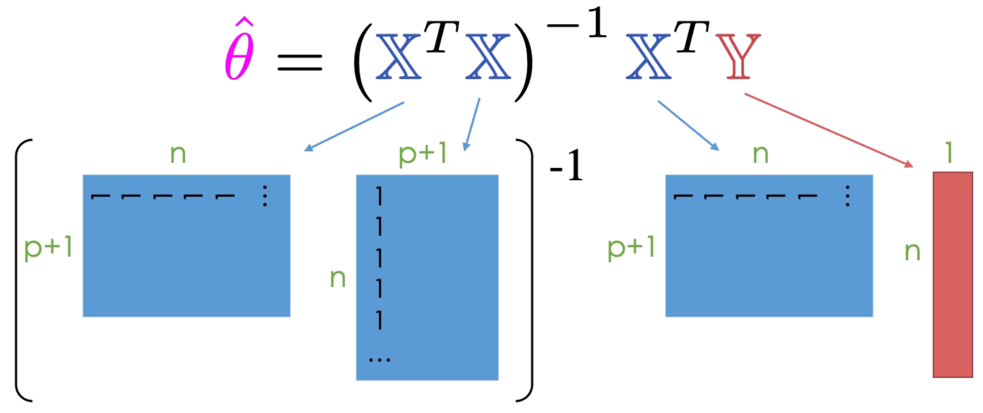

深入理解最优参数估计
最优的参数估计（当维数$d$远小于数据量$n$时）
d+1
d
d+1
提问：何时$\hat{θ}$有唯一解？

Slide 28
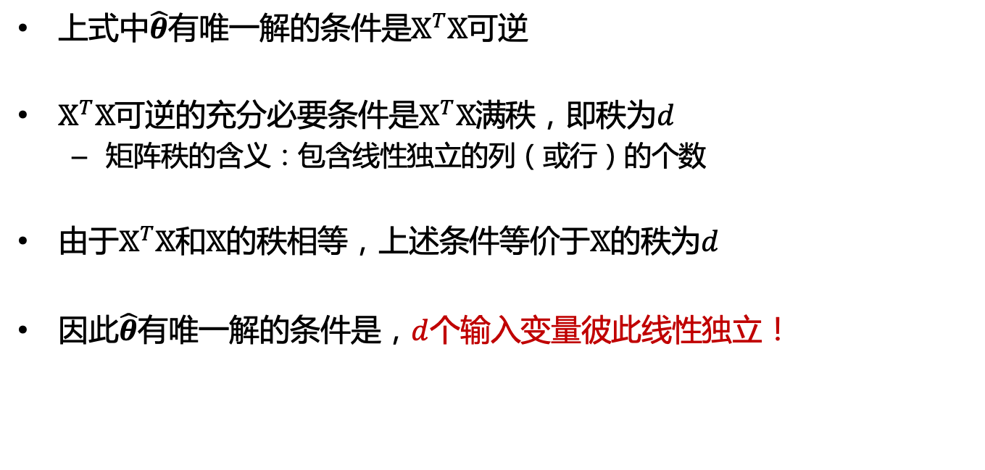
深入理解最优参数估计
上式中$\hat{θ}$有唯一解的条件是$𝕏^{T}𝕏$可逆
$𝕏^{T}𝕏$可逆的充分必要条件是$𝕏^{T}𝕏$满秩，即秩为$d$
矩阵秩的含义：包含线性独立的列（或行）的个数
由于$𝕏^{T}𝕏$和$𝕏$的秩相等，上述条件等价于$𝕏$的秩为$d$
因此$\hat{θ}$有唯一解的条件是，$d$个输入变量彼此线性独立！

Slide 29
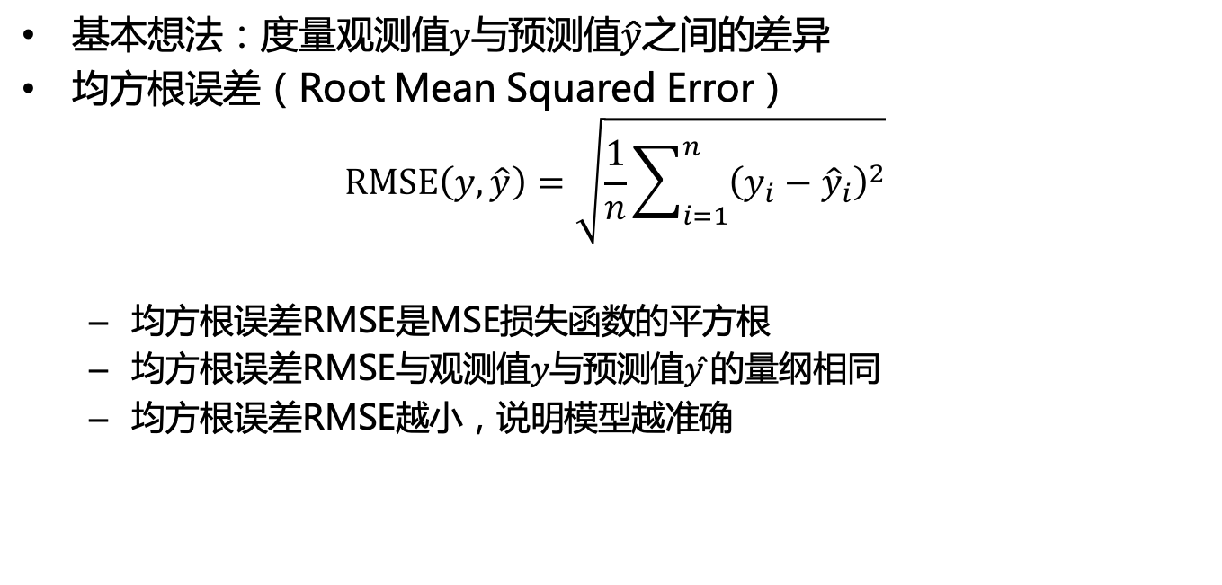
如何评判回归模型的优劣
基本想法：度量观测值$y$与预测值$\hat{y}$之间的差异
均方根误差（Root Mean Squared Error）
$$RMSE\left(y,\hat{y}\right)=\sqrt{\frac{1}{n}\sum_{i=1}^{n}{{\left(y_{i}−{\hat{y}}_{i}\right)}^{2}}}$$
均方根误差RMSE是MSE损失函数的平方根
均方根误差RMSE与观测值𝑦与预测值𝑦 ̂的量纲相同
均方根误差RMSE越小，说明模型越准确

Slide 30
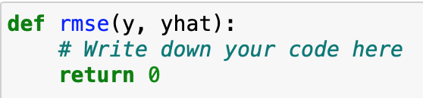
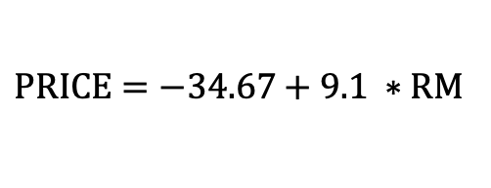
均方根误差
课堂编程练习：
请在notebook中编写rmse函数计算均方根误差
请计算以下两个模型的均方根误差，并比较大小
$$PRICE=−34.67+9.1 ∗RM$$
$$PRICE=−1.36+5.09∗RM+\left(−0.64\right)∗LSTAT$$
Notes:
参考答案：6.6和5.5

Slide 31
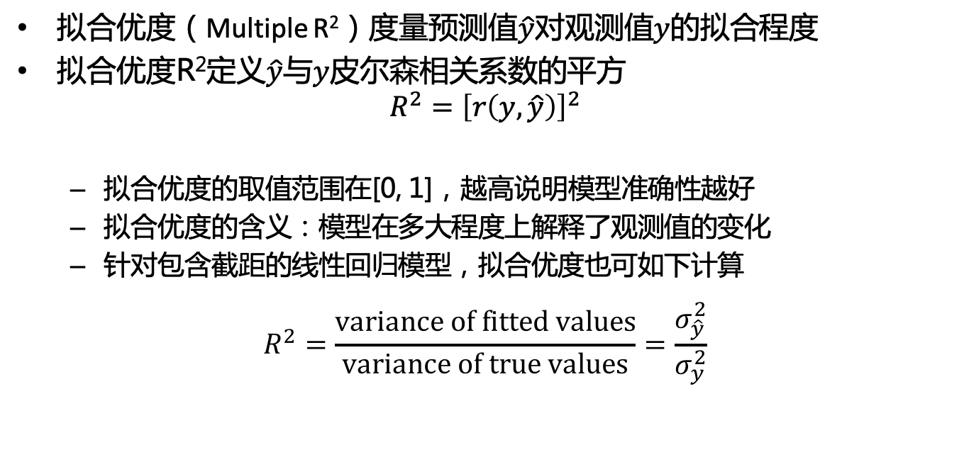
拟合优度（Multiple R²）
拟合优度（Multiple R²）度量预测值$\hat{y}$对观测值$y$的拟合程度
拟合优度R²定义$\hat{y}$与$y$皮尔森相关系数的平方
$$R^{2}={\left[r\left(y,\hat{y}\right)\right]}^{2}$$
拟合优度的取值范围在[0, 1]，越高说明模型准确性越好
拟合优度的含义：模型在多大程度上解释了观测值的变化
针对包含截距的线性回归模型，拟合优度也可如下计算
$$R^{2}=\frac{variance of fitted values}{variance of true values}=\frac{σ_{\hat{y}}^{2}}{σ_{y}^{2}}$$

Slide 32
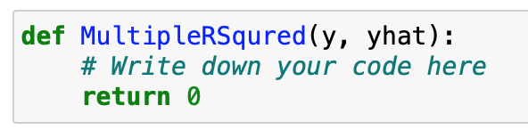
拟合优度（Multiple R²）
课堂编程练习：
请在notebook中编写multiple-r-squred函数计算拟合优度
请计算以下两个模型的拟合优度，并比较大小
$$PRICE=−34.67+9.1 ∗RM$$
$$PRICE=−1.36+5.09∗RM+\left(−0.64\right)∗LSTAT$$
Notes:
参考答案：6.6和5.5

Slide 33
提纲
1. 数据建模与参数估计
2. 线性回归模型：简单线性回归
3. 线性回归模型：多元线性回归
4.梯度下降（Gradient Descent）
数据建模与回归分析

Slide 34
如何求解最优参数估计？
方法1：利用之前得到的解析解
d+1
d+1
d+1
时间复杂度高！
Notes:
n*d^2 + d^3 + d^2*n + n

Slide 35
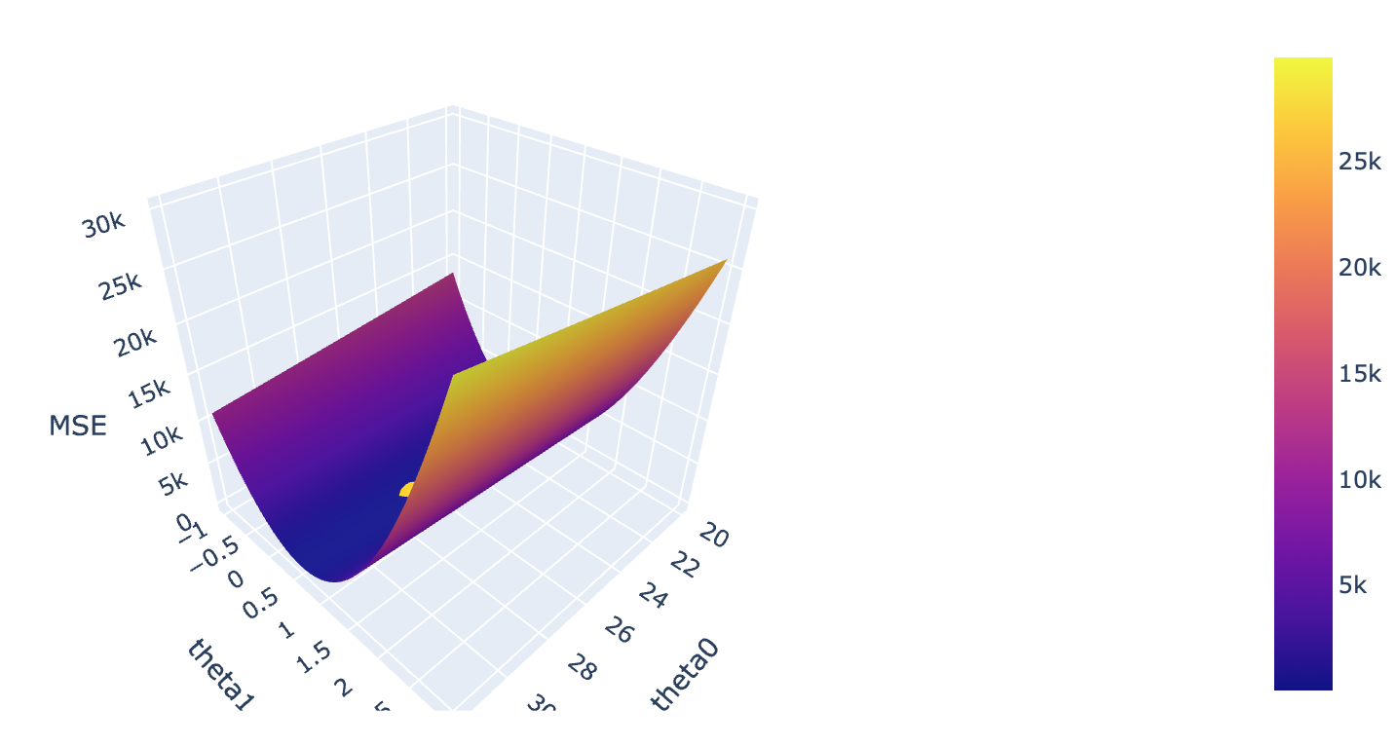

如何求解最优参数估计？
方法2：暴力搜索方法，枚举可能的参数值$θ$，计算MSE
枚举复杂度高！
Notes:
n*d^2 + d^3 + d^2*n + n

Slide 36
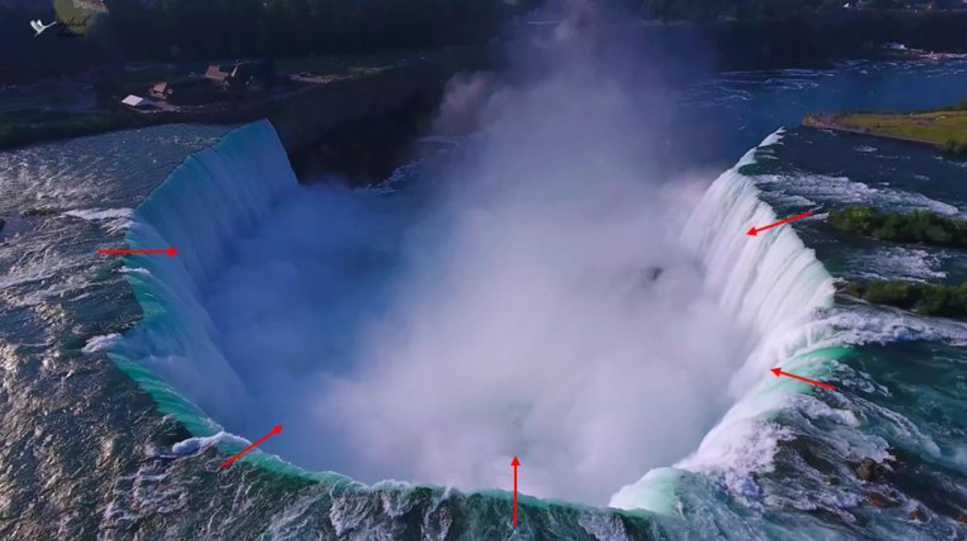
梯度下降方法（Gradient Decent, GD）
基本思想
选择损失函数曲面上的某个点作为初始点，迭代地更新参数
在每次迭代中，选择损失函数下降最快的方向更新参数

Slide 37
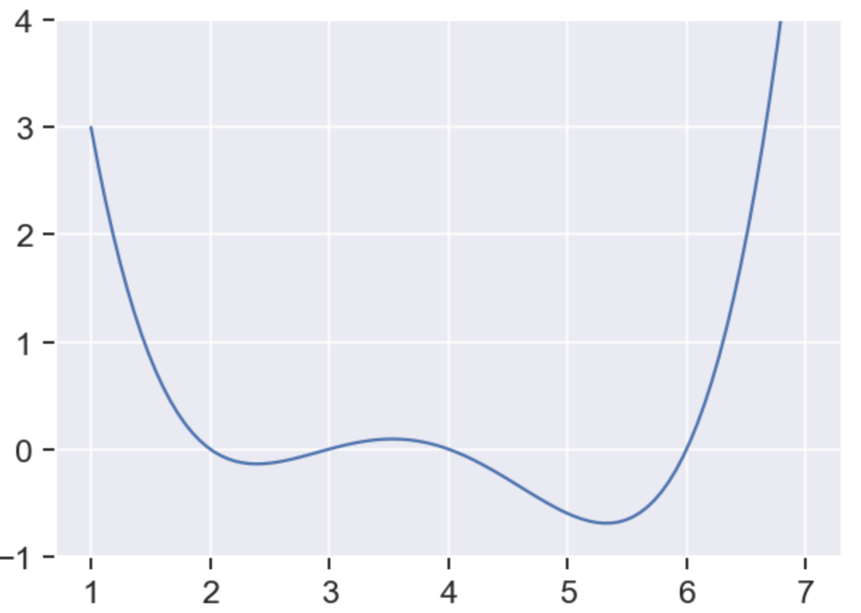
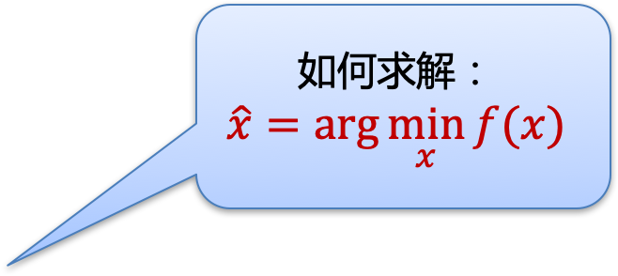

求解一维函数的最小值
考虑下面的一维函数
$f\left(x\right)=(x^{4}−15x^{3}+80x^{2}−180x+144)/10$
如何求解：
$$\hat{x}=\arg{\min_{x}{f(x)}}$$

Slide 38


梯度下降的基本思想
一维梯度下降方法
在最小值点左侧，导数是负数 → $x$应该增大
在最小值点右侧，导数是正数 → $x$应该减小
导数告诉我们：
往哪个方向走
应该走多远

Slide 39



梯度下降算法
一维梯度下降算法：极简实现版
输入：
gradient: 梯度（导数）函数
init_guess: 初始猜测
learn_rate: 学习率
n_iter: 迭代次数
输出：
求解的极小值点$\hat{x}$

Slide 40

一起来测试一下梯度下降算法
定义梯度函数gradient
选择超参数
init_guess：一般是随机选择。作为示例，请大家都选择 1
n_iter: 根据实际情况，选择迭代次数。作为示例，请选择 20
learn_rate: 应该如何选择？请你做出尝试
🔔

Slide 41



学习率的选择
选择一个很小的学习率
$α=0.01$
应该如何解决？

Slide 42


学习率的选择
选择一个略小的学习率
$α=0.3$
梯度下降可能陷入
局部最优（Local Minima）
梯度已经减为0！

Slide 43



函数的凸性（Convexity）
定义
函数$f(x)$为凸函数的充分必要条件是给定定义域中任意两个点$x_{1}$和$x_{2}$及某个常数$t∈[0,1]$，都有：
$$t⋅f\left(x_{1}\right)+\left(1−t\right)⋅f(x_{2})≥f(t⋅x_{1}+\left(1−t\right)x_{2})$$
在函数$f(x)$为凸函数的情况下，梯度下降方法能够找到函数$f(x)$的最小值点
🔔
MSE目标函数是凸函数吗？
A. 是 B. 否

Slide 44

函数的凸性（Convexity）
请给出此一维函数不符合凸性的例子
$f\left(x\right)=(x^{4}−15x^{3}+80x^{2}−180x+144)/10$

Slide 45


学习率的选择
选择一个大一些的学习率
$α=0.9$
更大的学习率可以使算法在更大的范围内进行试探

Slide 46



学习率的选择
选择一个再大一些的学习率
$α=0.95$
请你解释出现上述情况的原因？

Slide 47
梯度下降算法
学习率的选择
过大的学习率导致学习的不稳定，甚至不能收敛
如之前的“螺旋上升”现象
过小的学习率导致训练步数多读
导致过长的训练时间
复杂的工程问题！
你会设计什么机制？

Slide 48




使用梯度下降训练线性回归模型
给定Boston Housing数据集，只考虑Rm变量，不考虑截距
$$\hat{y}=θx$$
求解最优参数
目标函数$R(θ)$
$$R\left(θ\right)=\frac{1}{2n} \sum_{i=1}^{n}{{\left(y−θx\right)}^{2}}$$
为了后续计算方便

Slide 49

考虑最简单的SLR例子
求解方法#1：使用解析解
d+1
d+1
d+1
计算结果：$\hat{θ}=3.65$

Slide 50

考虑最简单的SLR例子
求解方法#2：使用枚举法，如枚举11个点
计算结果：$\hat{θ}=3.80$

Slide 51




使用梯度下降方法
请用python写出目标函数和梯度函数
$$\frac{d}{dθ}$$
$$=$$

Slide 52

使用梯度下降
求解方法#3：使用梯度下降法
计算结果：$\hat{θ}=3.65$

Slide 53


使用梯度下降求解多元线性回归模型
给定线性回归的矩阵形式，我们有
$$R\left(θ\right)={\frac{1}{2n}\left\|𝕐−𝕏θ\right\|}_{2}^{2}$$
例子：考虑变量RM和截距的情况

Slide 54

使用梯度下降求解二元线性回归模型
梯度下降的参数更新表示为2D的向量形式
求解梯度函数
分别对每个参数求解偏导操作

Slide 55


课堂练习
考虑函数$R\left(θ_{0},θ_{1}\right)=8θ_{0}^{2}+3θ_{0}θ_{1}$，请完成一下计算：
推导以下公式
并给出$θ={\left[1,1\right]}^{T}$时，$∇_{θ}R\left(θ\right)$的解
$$∇_{θ}R\left(θ\right)=\left[\begin{aligned}\frac{∂}{∂θ_{0}}R(θ) \\ \frac{∂}{∂θ_{1}}R(θ) \\ ⋮ \\ \frac{∂}{∂θ_{d}}R(θ)\end{aligned}\right]$$
Notes:
参考答案：[19,3].T

Slide 56


使用梯度下降求解多元线性回归模型
给定线性回归的矩阵形式，我们有
$$R\left(θ\right)={\frac{1}{2n}\left\|𝕐−𝕏θ\right\|}_{2}^{2}$$
请推导出梯度向量 $∇_{θ}R(θ)$
课堂练习：
给定一组训练数据：(2,4), (5,1), (8,9)
请计算$θ=[\frac{1}{2},\frac{5}{6}]$时的梯度向量$∇_{θ}R(θ)$
$$∇_{θ}R\left(θ\right)=\frac{1}{n}𝕏^{T}(𝕏θ−𝕐)$$
Notes:
参考答案: [0,0]

Slide 57


将上述数学推导用Python实现
请用python写出目标函数和梯度函数
$$\frac{d}{dθ}$$
$$=$$

Slide 58

更复杂的梯度下降算法
详细讲解请参考
Lec07-demo.ipynb
几个关键点：
添加了tolerance参数
添加了异常判断
梯度函数的输入和输出均为向量

Slide 59


使用梯度下降求解多元线性回归模型
给定线性回归的矩阵形式，我们有
$$R\left(θ\right)={\frac{1}{2n}\left\|𝕐−𝕏θ\right\|}_{2}^{2}$$
请推导出梯度向量 $∇_{θ}R(θ)$
$$∇_{θ}R\left(θ\right)=\frac{1}{n}𝕏^{T}\left(𝕏θ−𝕐\right)=\frac{1}{n}\sum_{i=1}^{n}{(x_{i}^{T}θ−y_{i})\left[\begin{aligned}x_{i1} \\ x_{i2} \\ ⋮ \\ x_{id}\end{aligned}\right]}$$
思考：哪一步的计算最耗时，为什么？
载入和遍历所有的数据点！
Notes:
参考答案: [0,0]

Slide 60


随机梯度下降（Stochastic Gradient Descent, SGD）
主流机器学习（深度学习）的参数优化方法
Shuffle: 将数据做一次随机化排序
($𝕏_{b}$, $𝕐_{b}$): 大小为B的一个mini-batch
Initialize $θ^{(0)}←$ Zero, Random, etc.
For t from 0 to convergence:
Shuffle ($𝕏$, $𝕐$)
For each B-sized minibatch ($𝕏_{b}$, $𝕐_{b}$) in ($𝕏$, $𝕐$)
$θ^{(t+1)}←$ $θ^{(t)}−α$ Gradient ($𝕏_{b}$, $𝕐_{b}$, $θ^{(t)}$)
End For
End For
一个epoch

Slide 61

GD与SGD的比较

Slide 62

GD与SGD的比较

Slide 63

课堂练习
给定一组训练数据
(2,4)
(5,1)
(8,9)
请按照以下公式计算线性回归模型的最优参数$\hat{θ}$
注：可以使用python辅助计算
Notes:
答案: [1/2, 5/6]

